Slide 1

高校在线答疑系统
组长：武茜
汇报人：黄明凤
PPT：蒋晓丹

Slide 2

01
小组分工
Group Division
02
答疑系统简介
Brief Introduction
目录
Contents
03
Web应用建模
Web Application Modeling
04
Web应用架构
Web Application Architecture
05
Web应用部署
Web Application Deployment
06
Web应用设计与构建
Web Application Design and Construction
01

Slide 3
01
小组分工
Group Division

Slide 4




小组分工
Group Division
蒋晓丹：功能需求建模&设计文档撰写
刘扬：功能需求设计&页面设计
黄明凤：内容动态建模&Spring架构
谢道叶：内容静态建模&Struts2架构
农文敏：超文本静态建模&项目部署
高艺鹏：超文本动态建模&数据库设计
武茜：适应性动态建模&总架构设计
魏玉玉：适应性静态建模&数据库设计
We are
Creative
COMPANY

Slide 5
02
答疑系统简介
Brief Introduction

Slide 6

项目背景与用户背景
Project background and user background
为方便高校师生更高效的解决疑难问题，特开发一个答疑系统。
系统的主体功能是教师与学生的答疑交互部分，问题模块是作为系统的一个辅助模块，主要是学生与学生之间的交互。
学生：软件的主要受益者。通过在系统中查找相应的课程，提出自己的疑问，获取来自教师或其他同学的回答，从而解决问题。
教师：解答学生提出的问题，并由此了解学生知识掌握的程度和把握教学重点。
管理员：对系统的用户和课程进行管理，拥有较大的权限。

Slide 7

基本功能
basic function
our
services
用户
教师
所有的用户均有注册、登录、修改个人资料的功能
发布课程答疑、创建课程、查看提问、回答问题、删除课程
学生
管理员
添加课程、查询历史问答、发布问题、回答问题、参与课程答疑
课程管理、用户管理、内容管理

Slide 8
03
Web应用建模
Web Application Modeling

Slide 9
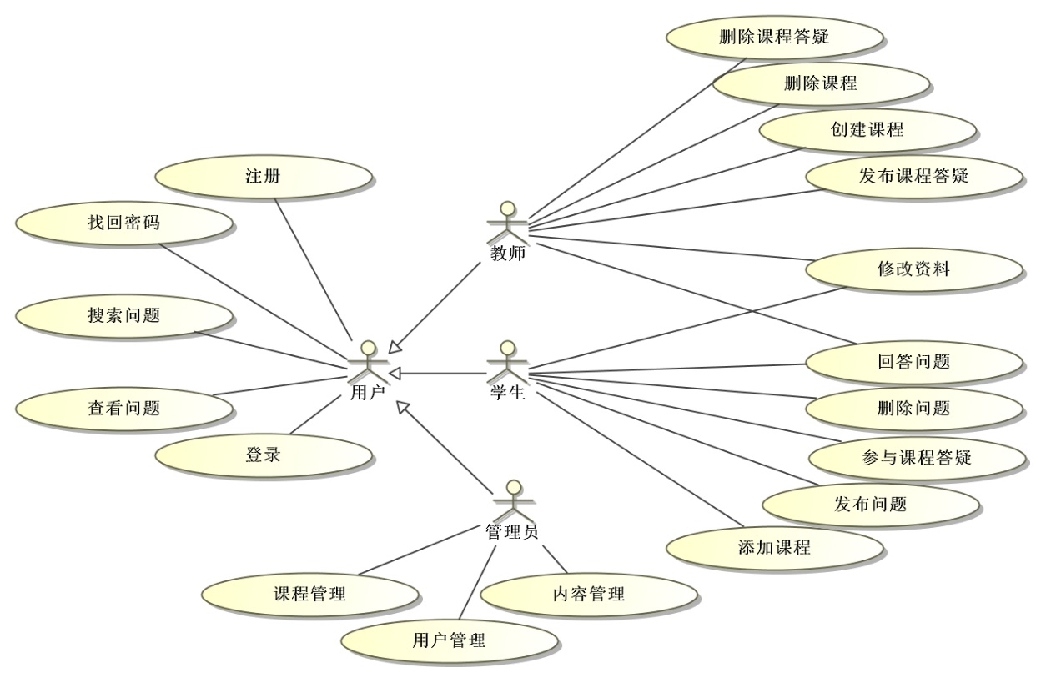
Web应用建模
功能需求建模
用例图

Slide 10
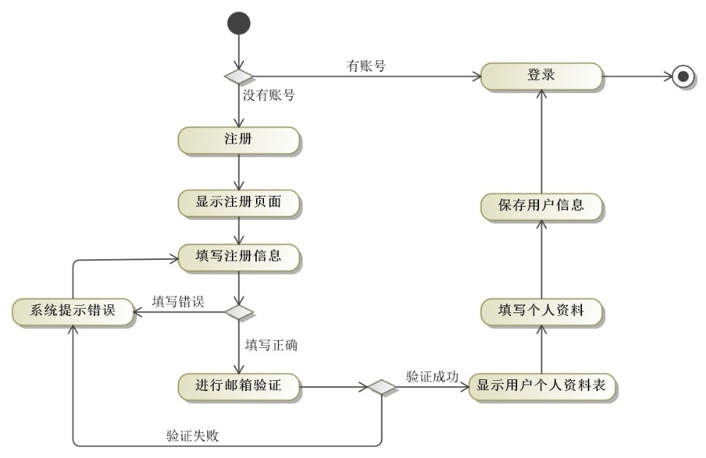
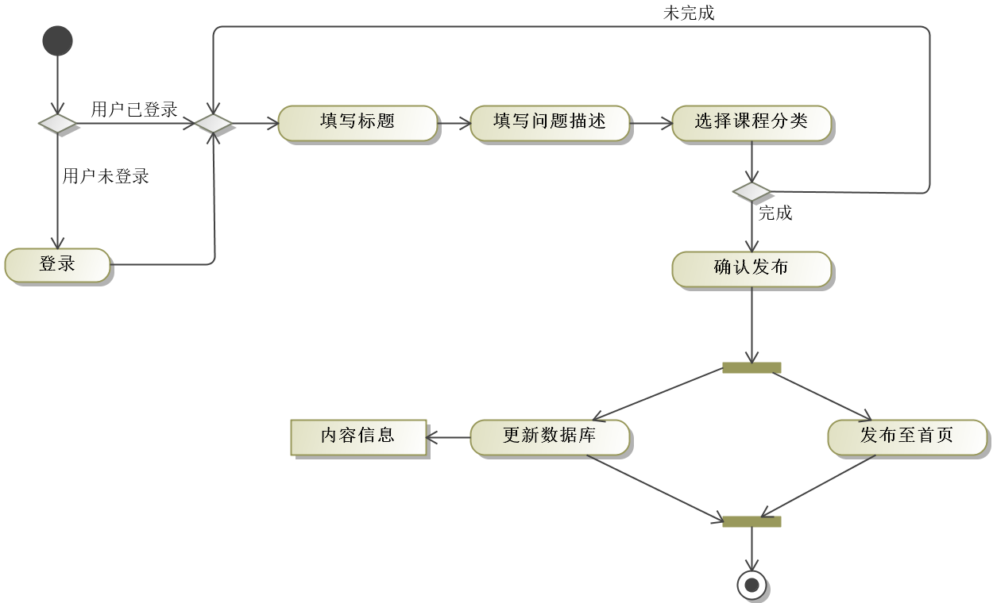
Web应用建模
功能需求建模
活动图-注册
功能需求建模
活动图-发布问题

Slide 11
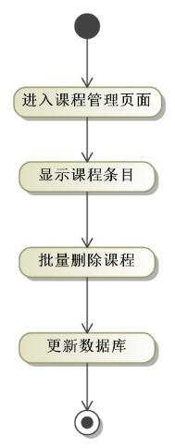
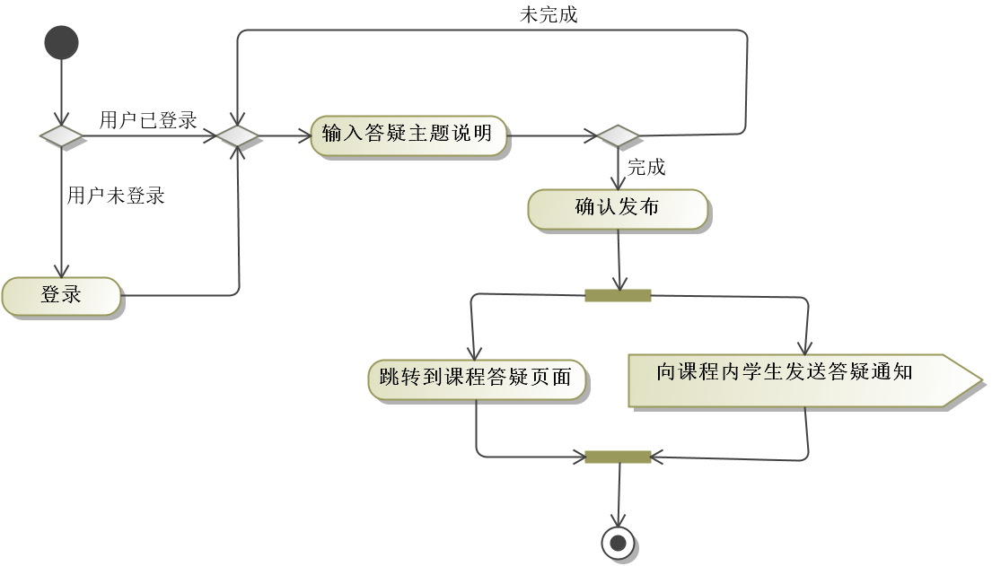
Web应用建模
功能需求建模
活动图-发布课程答疑
功能需求建模
活动图-课程管理

Slide 12
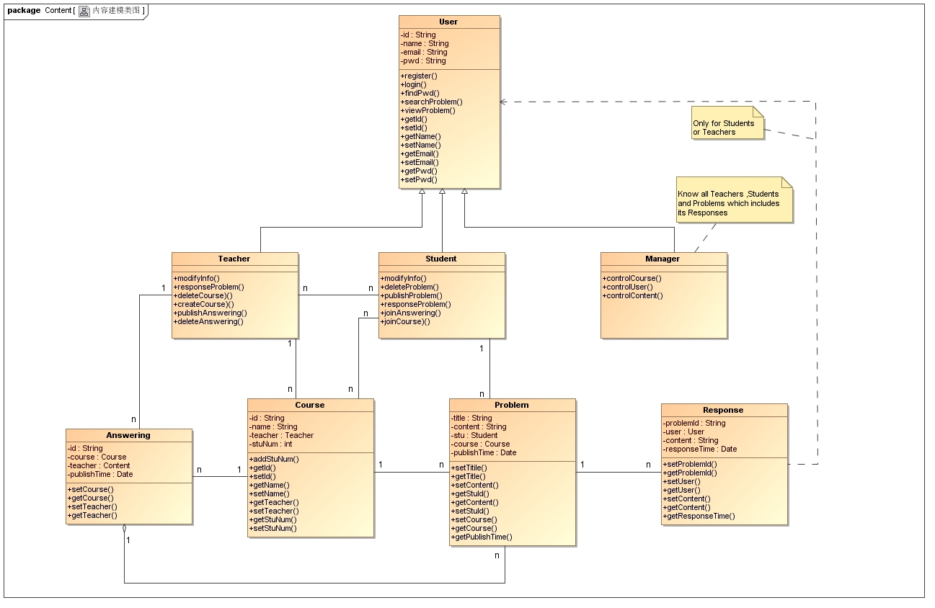
Web应用建模
内容建模静态类图

Slide 13
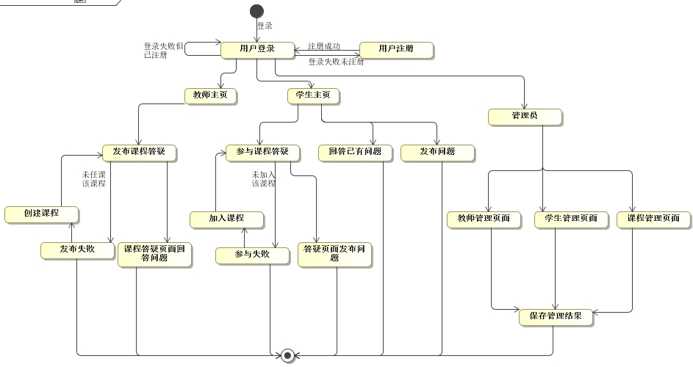
Web应用建模
内容建模
动态状态图

Slide 14
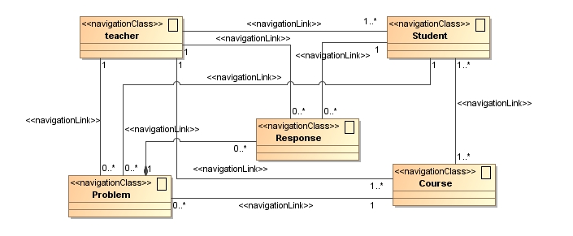
Web应用建模
超文本建模
结构模型-导航图

Slide 15
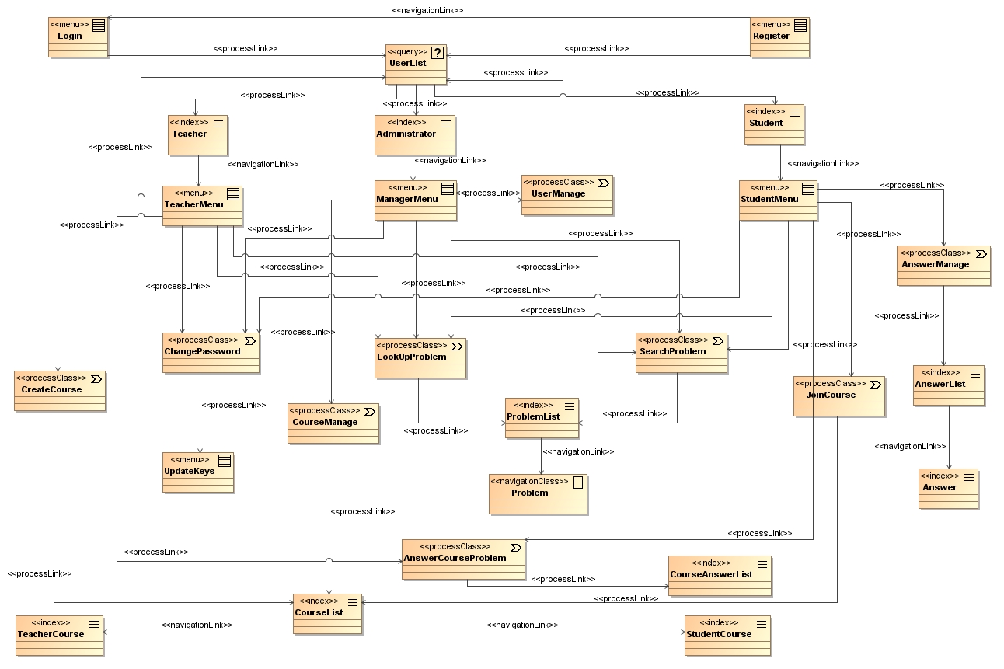
Web应用建模
超文本建模
访问模型-导航图

Slide 16
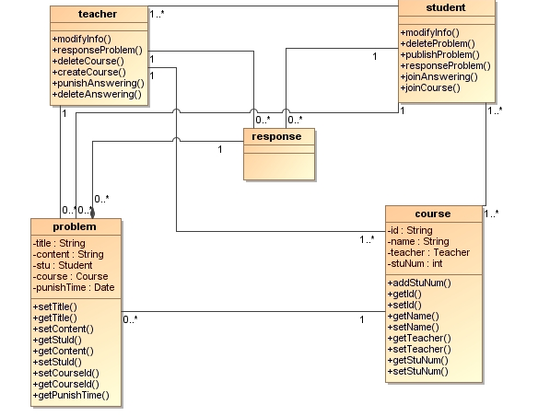
Web应用建模
适应性建模
静态

Slide 17
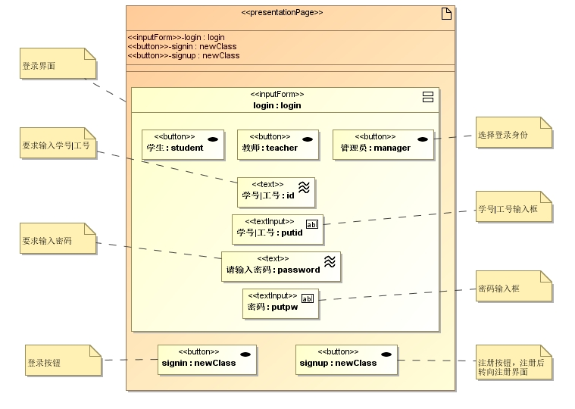
Web应用建模
适应性建模
动态

Slide 18
04
Web应用架构
Web Application Architecture

Slide 19
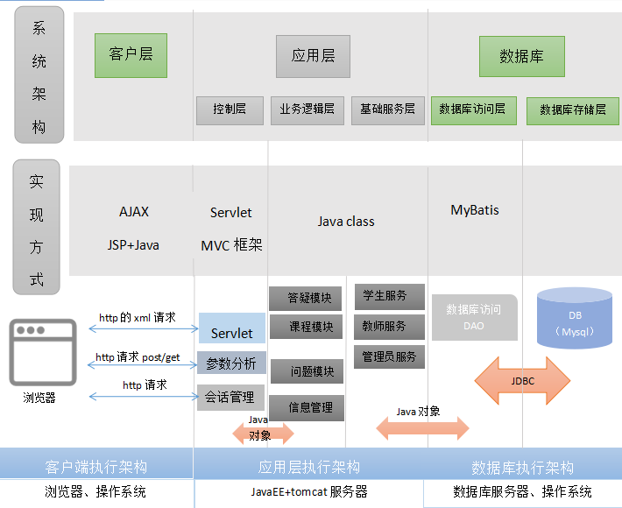
总架构
该系统架构部分分为三层：客户层、应用层和数据库层。

Slide 20
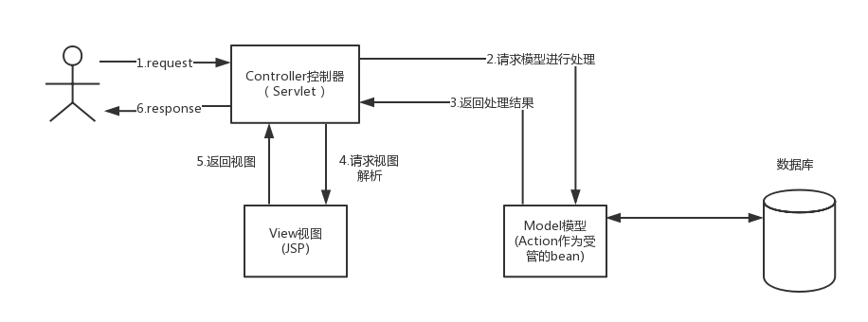
Struts2 MVC架构
该系统采用了MVC模式进行开发，model层主要用于数据模型的建立以及与后台数据库的交互连接，view（视图层）主要有JSP构成，负责页面的动态显示，control层主要交由struts框架来实现，用来处理业务逻辑和页面之间的跳转。并将Struts中的action类交由Spring来管理，可以很大程度上简化开发。

Slide 21
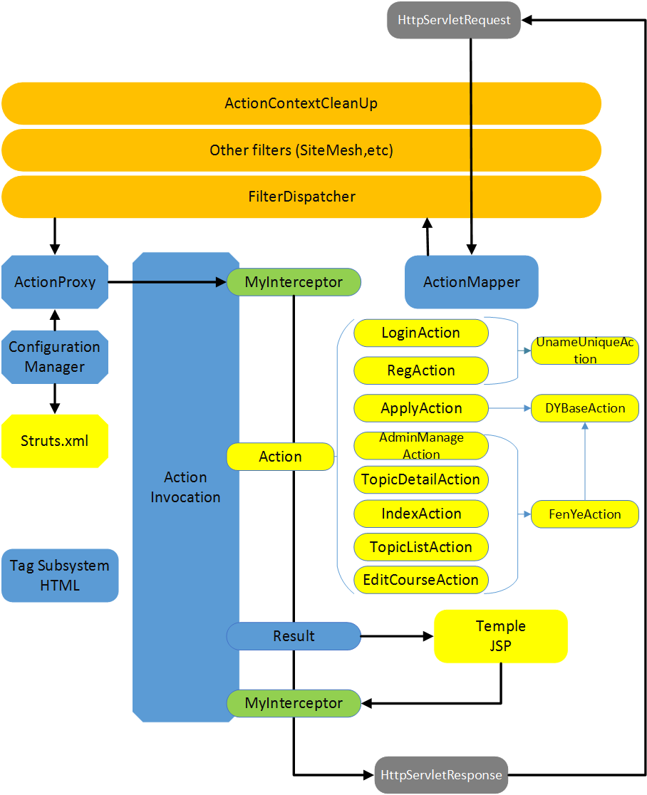
Struts2 结构体系
1、客户端初始化一个指向Servlet容器（我们这里是Tomcat）的请求； 2、这个请求经过一系列的过滤器，这些过滤器中有一个叫做ActionContextCleanUp的可选过滤器，这个过滤器对于Struts2和其他框架的集成很有帮助。 3、接着FilterDispatcher被调用，FilterDispatcher询问ActionMapper来决定这个请求是否需要调用某个 Action； 4、如果ActionMapper决定需要调用某个Action，FilterDispatcher把请求的处理交给ActionProxy； 5、ActionProxy通过Configuration Manager询问框架的配置文件，找到需要调用的Action类；
6、ActionProxy创建一个ActionInvocation的实例。 7、ActionInvocation实例使用命名模式来调用，在调用Action的过程前后，涉及到相关拦截（在我们这里是MyInterceptor.java来实现的，用来验证登录）的调用。 8、一旦Action执行完毕，ActionInvocation负责根据struts.xml中的配置找到对应的返回结果。返回结果通常是一个需要被表示的JSP或者FreeMarker的模版。

Slide 22
05
Web应用部署
Web Application Deployment

Slide 23
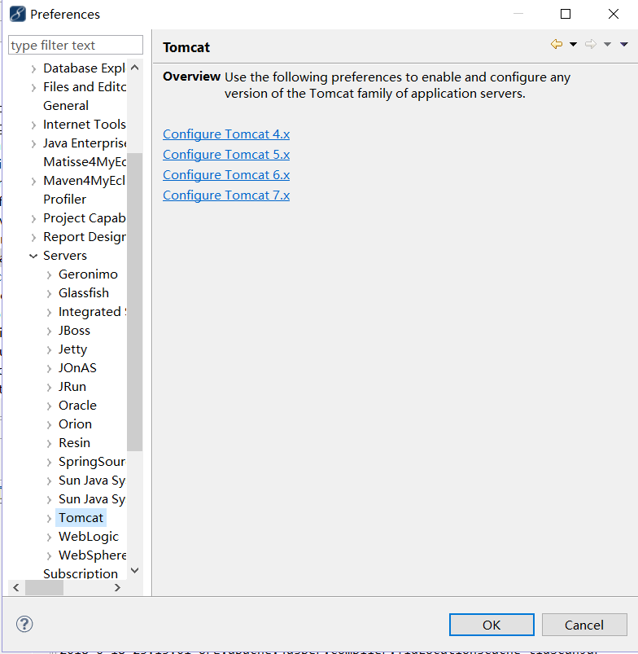
Tomcat服务器部署
打开MyEclipse，
window > preferences > MyEclipse > Server > tomcat ,
选择你所安装的tomcat的版本，我们的系统使用tomcat7

Slide 24
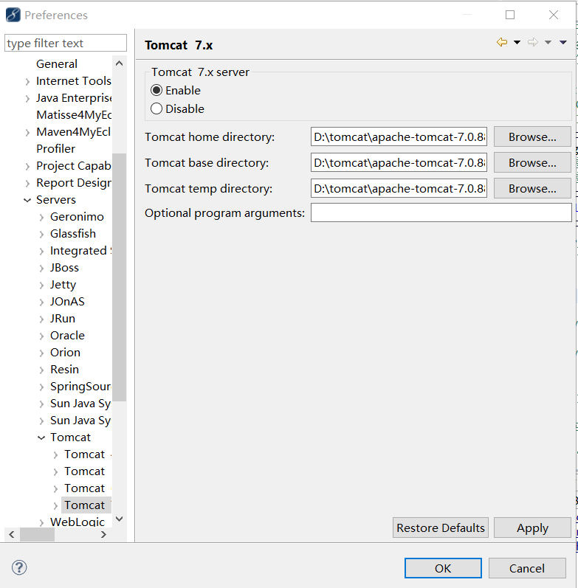
Tomcat服务器部署
选中tomcat的安装路径，并选择enable。

Slide 25
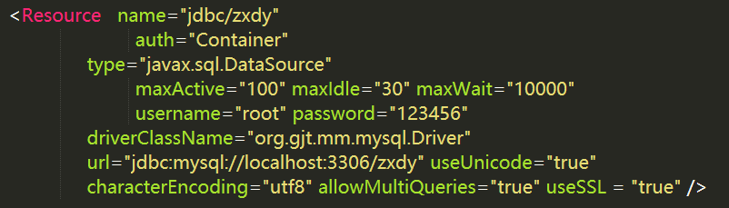
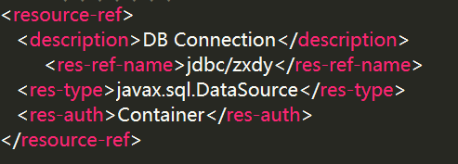
MySQL数据库配置
在tomcat的安装目录下的conf/Context.xml文件下，<Context></Context>标签对中添加一下代码：（数据库名称：zxdy， SQL用户名为：root， 密码：123456）
在项目的web.xml文件中添加右侧配置以使用数据源

Slide 26
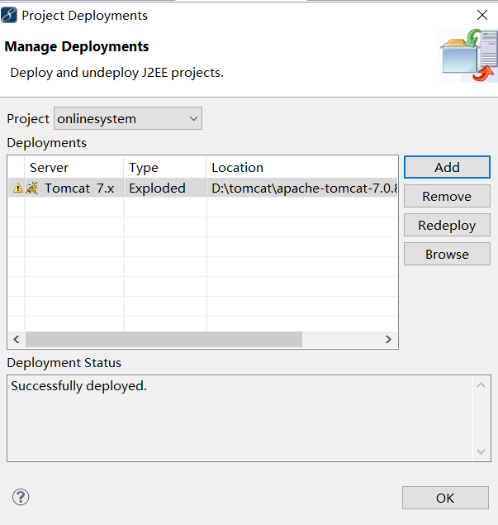
MyEclipse中部署
右击项目 > MyEcplise > Add and remove project deployment… Add > tomcat7.x

Slide 27
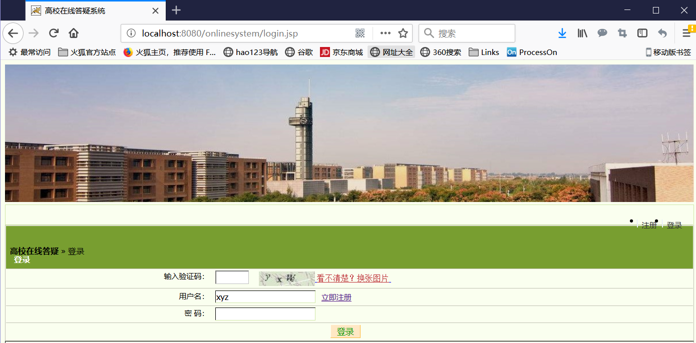
项目部署成功
右击项目 > Run as > Java Server Application > tomcat7.x
打开浏览器 > 输入http://localhost:8080/onlinesystem即可查看页面

Slide 28
06
Web应用设计与构建
Web Application Design and Construction

Slide 29
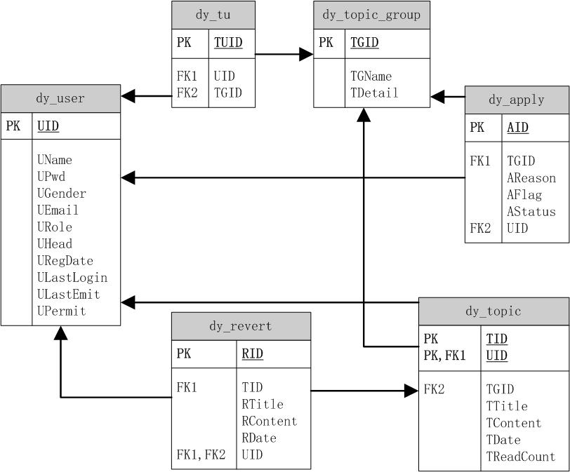
数据库模型图

Slide 30
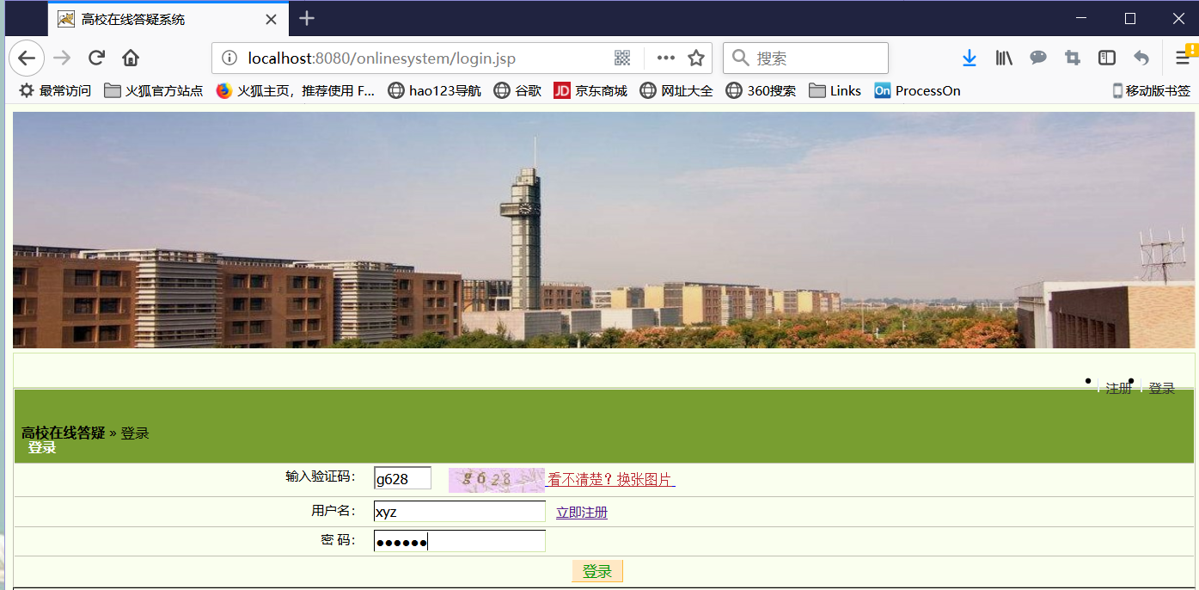
登录功能展示

Slide 31
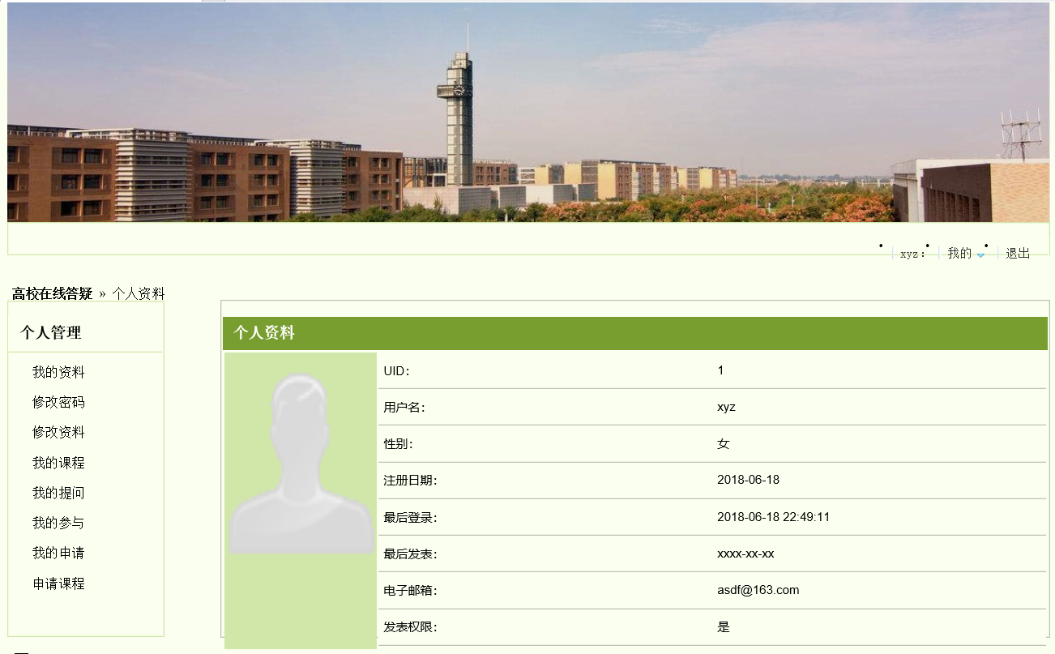
个人资料功能展示

Slide 32
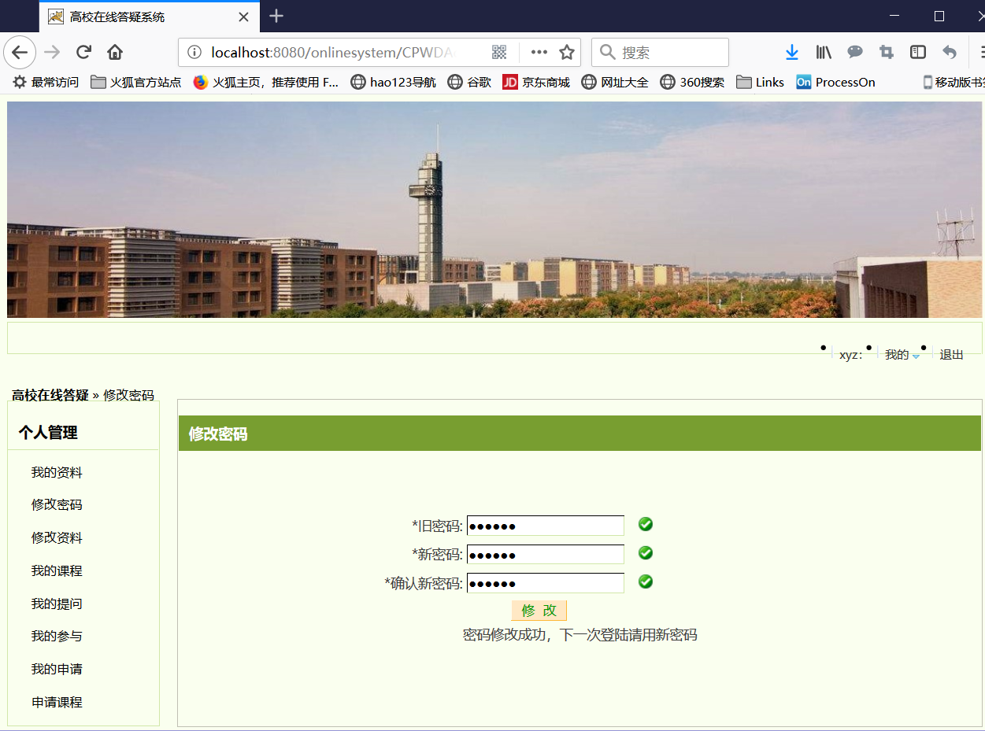
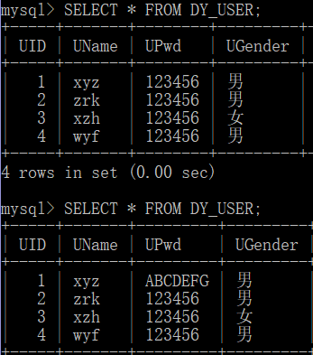
修改密码功能展示

Slide 33
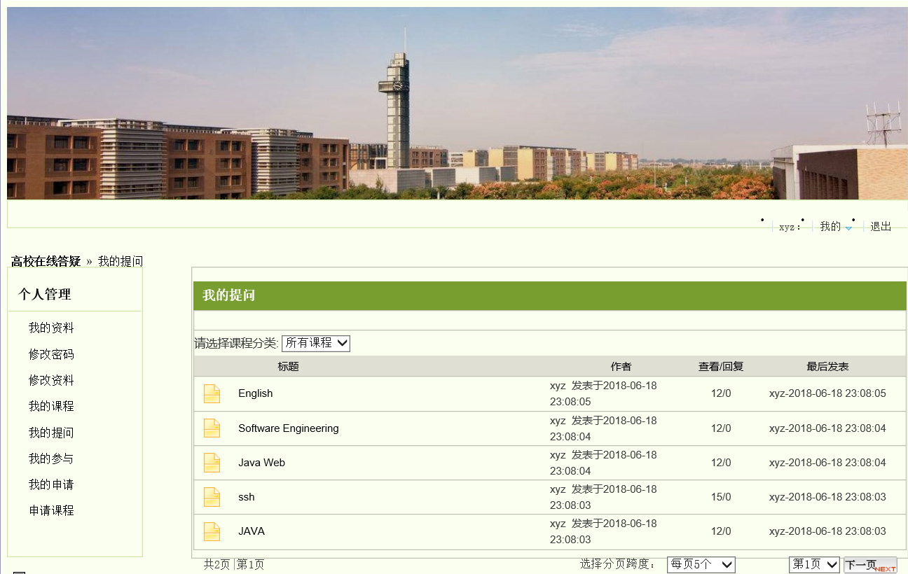
查看问题功能展示

Slide 34
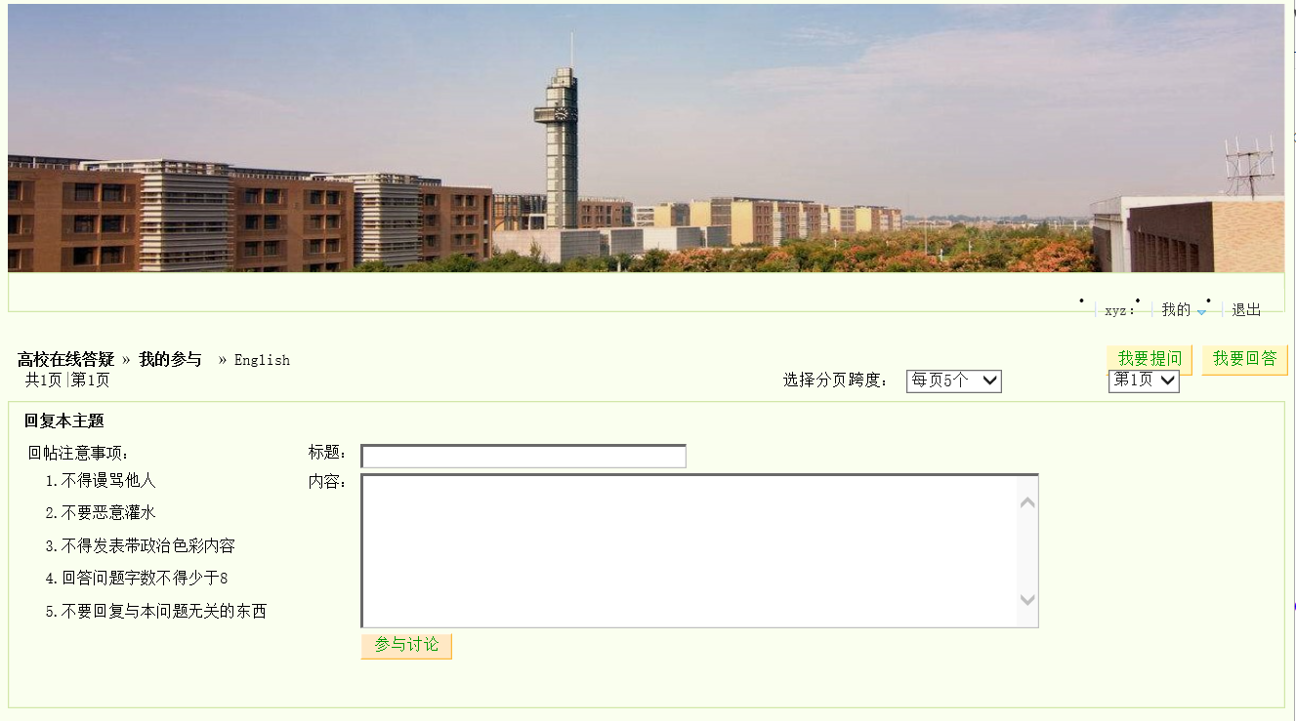
回复问题功能展示

Slide 35
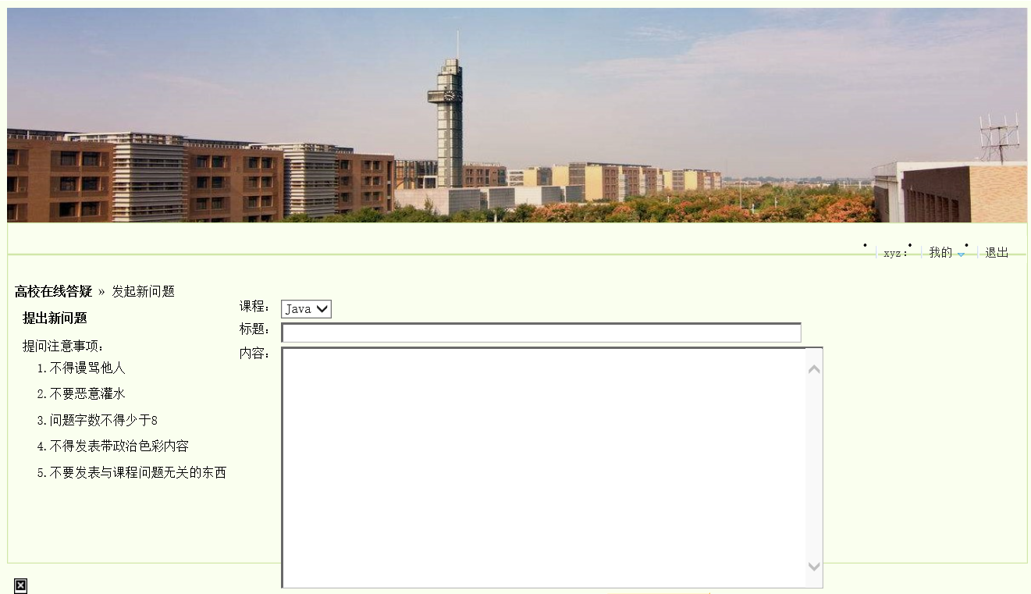
发布问题功能展示

Slide 36
谢谢观看
汇报人：黄明凤

